Slide 1





蝦皮&淘寶比一比
指導老師：周斯畏 教授
成員：資管3A 0524085 劉心荷 資管3A 0524099 許玳瑋

Slide 2
目錄
壹
類別圖
貳
循序圖
參
測試計畫
肆
目前執行進度
伍
GitHub 展示
1

Slide 3
壹
類別圖
2

Slide 4
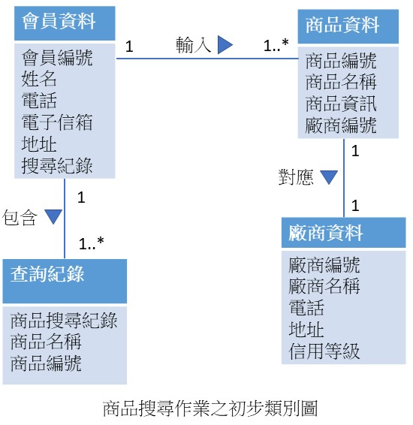
3

Slide 5
貳
循序圖
4

Slide 6
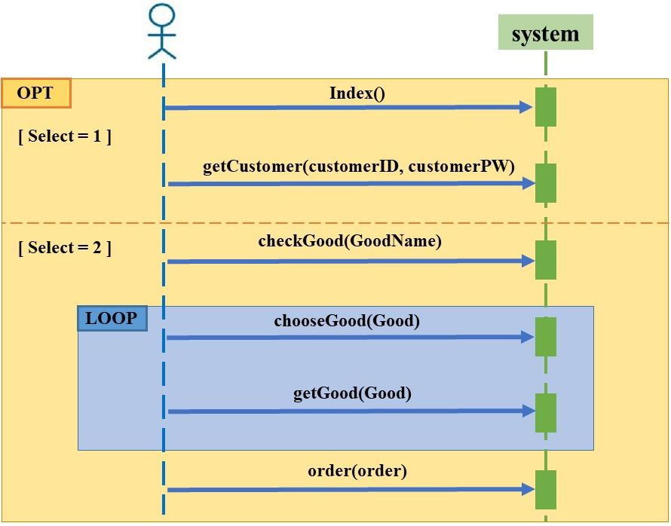
5

Slide 7
參
測試計畫
6

Slide 8
單元名稱 | 測試名稱 | 測試內容
商品搜尋單元 | 確認搜尋結果 | 測試商品輸入後是否能搜尋到結果。
會員註冊單元 | 測試註冊結果 | 測試會員註冊後，資料庫是否會新增正確。
商品資訊單元 | 測試商品資訊結果 | 測試商品新增後，是否能正確顯示。
7

Slide 9
肆
目前執行進度
8

Slide 10
決定主題
老師建議
問卷調查
撰寫報告
研究分析
9

Slide 11

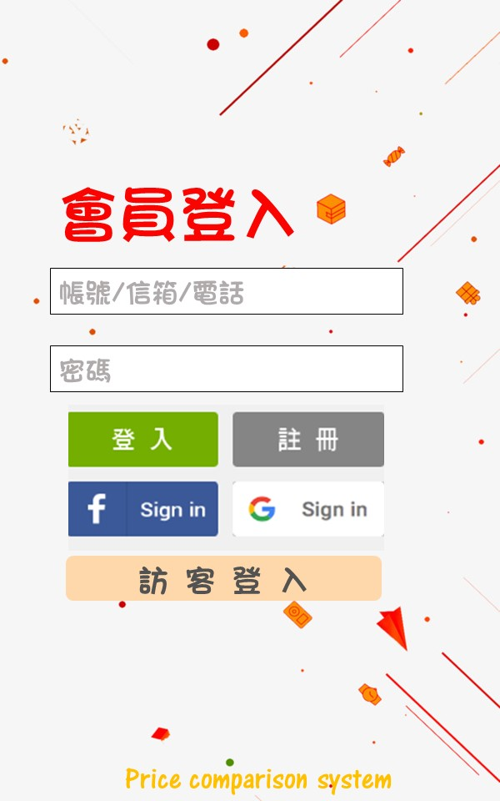
10

Slide 12
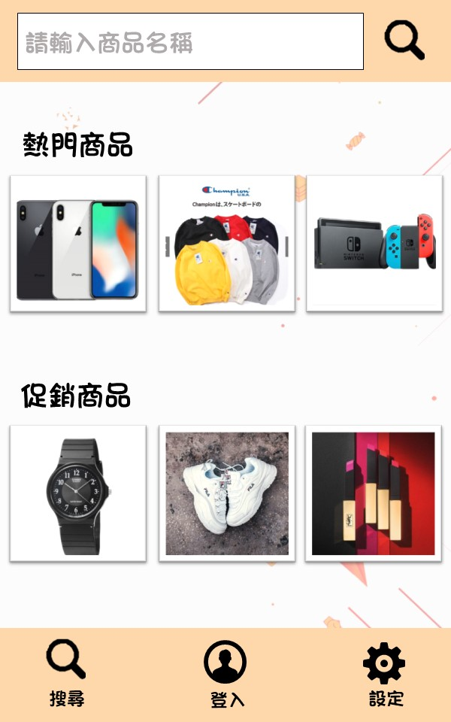
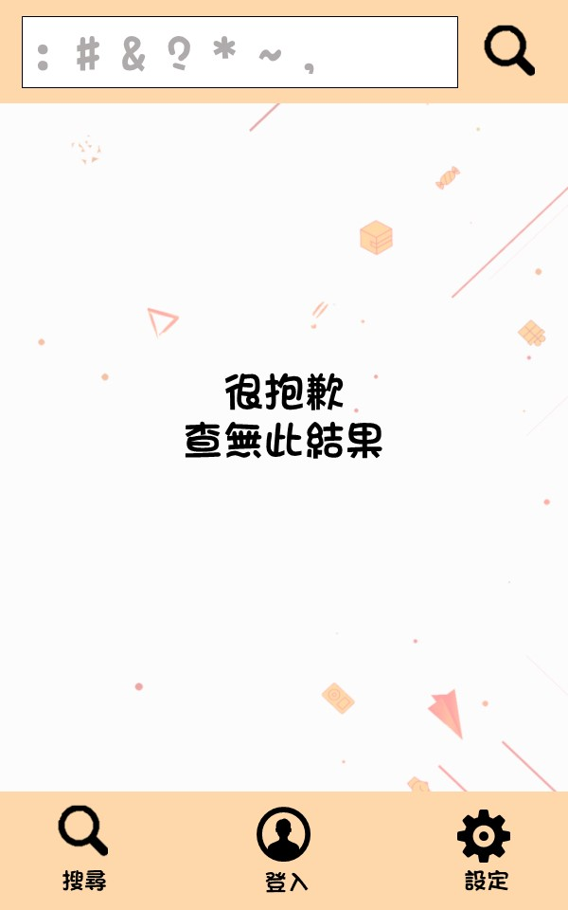
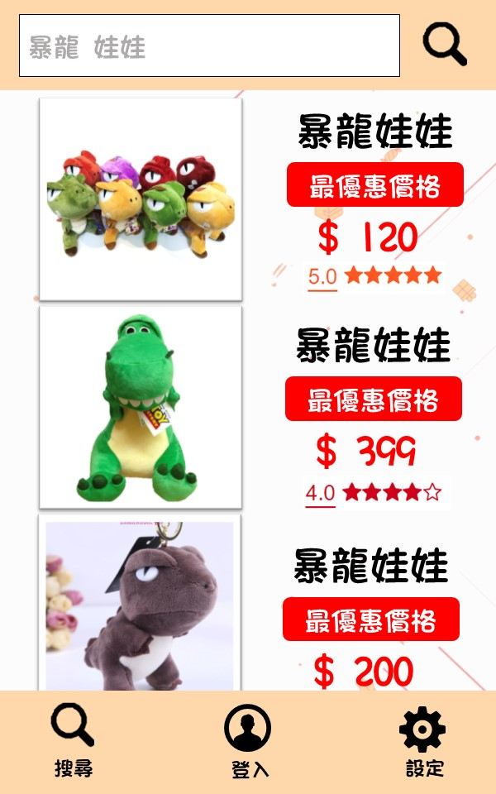
11

Slide 13
伍
GitHub 展示
12

Slide 14
https://github.com/u0524085/0524085?fbclid=IwAR2-5f3pjNTMDj1iFHEHcS1ZfQ7a9Zc-IUU_unzs1Yy5d6PQbY0tmaqoE9k
13

Slide 15
Thank you for hearing me

